Slide 1
Tampereen urheiluakatemiaverkoston kehittämishanke - Tavoitteena alueellinen urheiluakatemiaverkosto
Ajankohta 1.12.2016-30.11.2017
Rahoitus: Pirkanmaan Liitto, Ilves jalkapallo ry ja Varalan urheiluopisto
Ohjausryhmä:
Heli Rekimies, hankekoordinaattori ja valmentaja, Ilves jalkapallo
Hannele Hiilloskorpi, Varalan valmennuskeskuspäällikkö
Juha Antikainen, puheenjohtaja, Manse PP ja tutkintovastaava, Varala
Janne Räsänen, urheilutoimenjohtaja, Ilves jalkapallo
Markus Paananen, valmennuspäällikkö, Ilves jalkapallo
Mikko Tulonen, nuoriso- ja seuratoimintapäällikkö, SPL Tampereen piiri
Mikko Tiirikainen, liikuntasuunnittelija, Tampereen kaupunki
Juha Hämäläinen, urheilukoordinaattori, Tredu

Slide 2
Urheiluakatemiaverkoston kehittämishankkeen tavoitteet
Urheiluakatemiatoiminnan käynnistäminen ja toimiminen verkostossa
Urheilijan koulupolkujen selkeyttäminen
Jalkapallon ja muiden lajien valmennuksen, Terve Urheilija- toiminnan ja asiantuntijatoiminnan laadun ja yhteistyön kehittäminen urheilijan polun eri vaiheissa
Yläkoululeiritysmallin pilotointi ja käynnistäminen
Ilveksen ja Varalan valmennuskeskuksen pilotoiman hoitopolku-mallin ja klinikkatoiminnan laajentaminen muiden akatemiaverkostossa olevien
keskeisten lajien ja seurojen käyttöön

Slide 3
Urheilijan polku Tampereella ja seutukunnassa
Korkeakoulut
Ammatti- urheilu
Urheilijalle ammatti: työssäoppiminen / oppisopimus, esim. TAKK, Varala, urheiluhieroja, muut
Työ
Henkilö-
kohtaistaminen
Toinen aste
Liikuntalukiot
Urheilulinjat: Samke, Tredu
Varala
Yhteishaku
Liikunnalliset yläkoulut
Yläkoulu
Urheiluyläkoulut: Sampo, Tesoma, Hatanpää
Muut lähiyläkoulut
Yläkoululeiritys (Varala)
Soveltuvuuskoe
Alakoulu
Liikuntapainotus: Sampo, Tesomajärvi
Muut lähialakoulut, ap- ja ip-kerhot
Päiväkoti
Liikunnalliset päiväkodit
Tampereen kaupunki

Slide 4
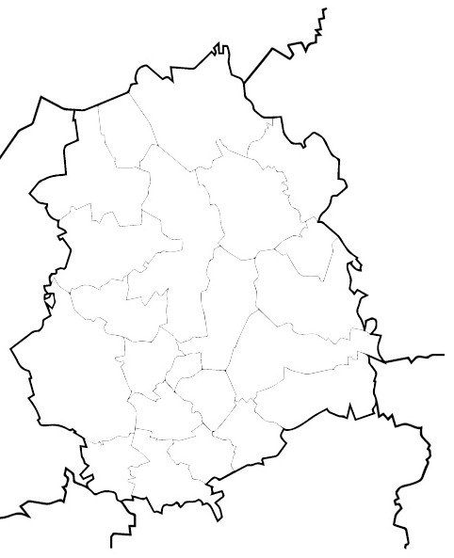
^{Urheiluakatemiaverkosto}
^{Pirkanmaalla 2017}
TAMPERE
Yläkoulu ja 2.aste , useita lajeja
LEMPÄÄLÄ
Käynnistymässä jalkapalloilijoiden yläkoulutoiminta
VALKEAKOSKI
Yläkoulu ja 2.aste, useita lajeja
VIIALA
Yläkoulutoimintaa jalkapalloilijoille
NOKIA
Yläkoulutoimintaa jalkapalloilijoille
SASTAMALA
2.Aste lentopallolinja, jalkapalloilijat käynnistymässä
HÄMEENKYRÖ
Yläkoulu ja 2.aste, useita lajeja
IKAALINEN
2.Aste, useita lajeja
YLÖJÄRVI
2.aste, jalkapalloilijat, muita lajeja tulossa mukaan
RUOVESI
Yläkoulu, useita lajeja
MÄNTTÄ-VILPPULA
2.aste, useita lajeja
ORIVESI
2.aste, lentopallo ja jalkapallo
KANGASALA
Yläkoulutoiminta suunnitteilla
^{Mänttä-Vilppula}
^{Ylöjärvi}
^{Ruovesi}
^{Ikaalinen}
^{Tampere}
^{Orivesi}
^{Hämeenkyrö}
^{Nokia}
^{Kangasala}
^{Sastamala}
Lempäälä
^{Valkeakoski}
Viiala

Slide 5
Asiantuntija-apuna piiri- ja seuratasolla
Seuratapaamiset alueellisesti yhdessä nuorisopäällikkö Mikko Tulosen kanssa
Valmentajakoulutusten räätälöinti seurojen ja valmentajien tarpeisiin
Valmentajakoulutusiltoja järjestettiin 14, joissa koulutettiin 16 seuran valmentajia yhteensä 180
Akatemiatoiminnan käynnistämiseen käytännön apua

Slide 6
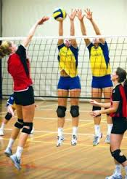
Yläkoululeiritys Varalan Urheiluopistolla
Mukana yhteensä kahdeksan lajia: pesäpallo, lentopallo, hiihto, suunnistus, voimistelulajit, moukarinheitto, melonta, judo
Vuonna 2017 leirejä 35
Yläkoululeirityksen sisältöjä lajista riippumatta:
- Lajiharjoittelun
- Fysiikkaharjoittelu
- Elämäntaidot
- Opiskelu
Varalan Urheiluopiston valtakunnallinen erityistehtävänä on terveyttä edistävä harjoittelu:
Esimerkiksi: - Ravitsemus
- Psyykkinen valmennus
- Urheiluvammoja ennaltaehkäisevä
harjoittelu

Slide 7
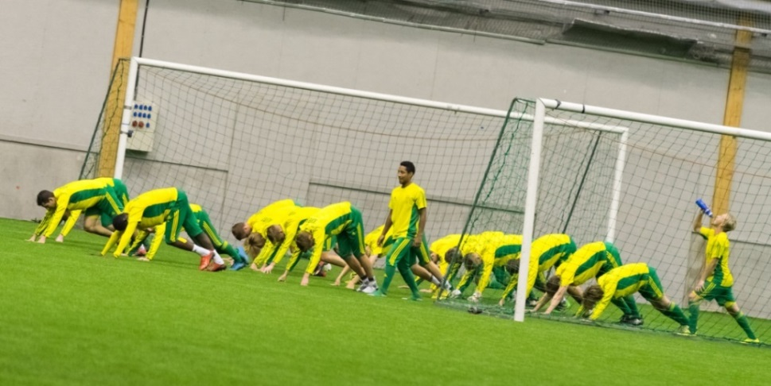
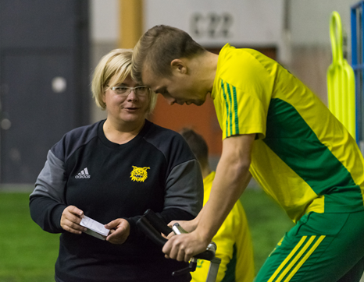
Ilveksen fysiikkaharjoittelu mallinnettu
Fyysinen harjoittelu on rakennettu lapsesta aikuisuuteen etenevästi ja on osana jokaista harjoituskertaa. Malli toteutetaan yhteistyössä Varalan urheiluopiston kanssa
Harjoittelun sisällöt ovat rakennettu yhdessä seuran fyysisen valmennuksen päävalmentajan, joukkueiden vastuuvalmentajien ja Varalan valmentajien kanssa
Fyysisten ominaisuuksien testaaminen säännöllisesti kaksi kertaa kauden aikana
Ilves edustusjoukkueen fyysinen valmennus ja kuntouttava valmennus on päivittäistä ja toteutetaan joukkueena ja yksilöllisesti
Vammojen ennaltaehkäisevä toiminta on osana jokaista harjoitusta

Slide 8
ILVES JALKAPALLOILIJAN JA FUTSALPELAAJAN HOITOPOLKU
Pelaaja, jolla on akuutti vamma
Pelaaja, jolla on rasitusvamma tai lievä vamma
F08-C15 ikäiset
CoolX-klinikalle
Ma ja to klo 17-18
Kaupin urheilupuisto/
Pirkkahalli
Ajanvaraus Hobbydeed:ssä
B-juniorit ja vanhemmat
Klinikkaharjoituksiin 2-3 kertaa/viikossa
harjoitusajat osallistujissa,
Futsal 1 kerta/viikossa
Vastaava fysioterapeutti Heli Rekimies p.0452776643
Pihlajalinna Koskikeskus, ajanvaraus p. 03 2506 506 tai netissä www.dextra.fi
Yhteistyölääkäri Jonne Väisänen →ohjaa takaisin seuran fysioterapeutille
Muut tukitoimet:
Urheilupsykologi Ravitsemusneuvoja Urheiluhieroja Kiropraktikko
Ole yhteydessä Vastaavaan fysioterapeuttiin, jos tarvitset muita tukitoimia
ILVES JALKAPALLO

Slide 9
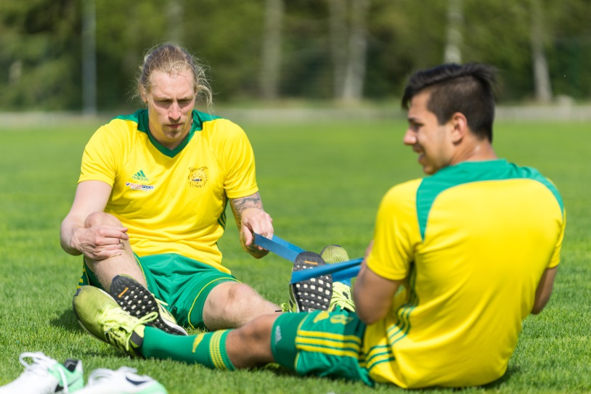
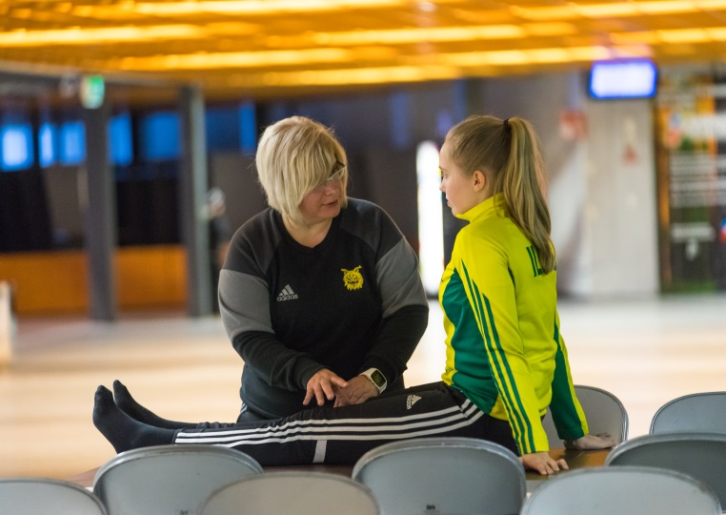
Hoitopolku ja fysioterapeutin klinikkatoiminnan malli
Ilves tarjoaa pelaajilleen mahdollisuuden päästä fysioterapeutin klinikalle harjoitusolosuhteiden yhteydessä kaksi kertaa viikossa vammojen ennaltaehkäisevänä toimintana ja kuntoutuksena
Klinikalla fysioterapeutti tutkii ja antaa tarvittaessa ohjeita vaivojen kuntouttamiseen. Klinikalta ohjataan myös lääkärin vastaanotolle tarpeen vaatiessa.
B-junioreista vanhempiin ikäluokkiin pelaajilla on 2-3 kertaa viikossa mahdollisuus osallistua fysioterapeutin ohjaamaan klinikkaharjoitukseen, jossa loukkaantuneen pelaajan on mahdollisuus harjoitella yksilöllisesti ohjatusti

Slide 10
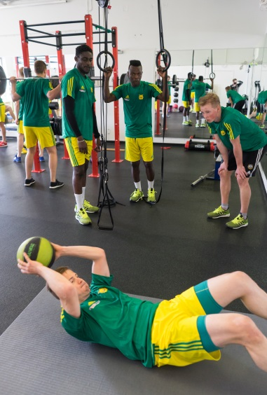
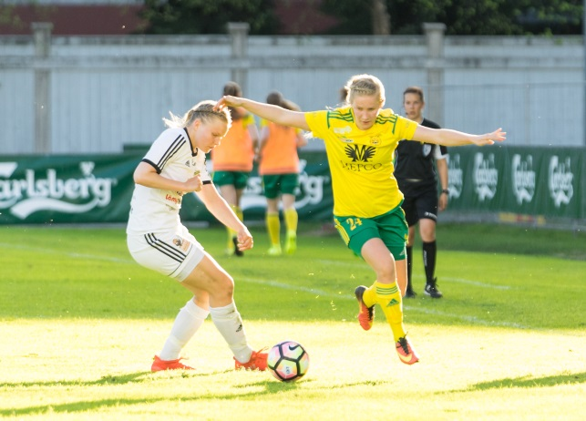
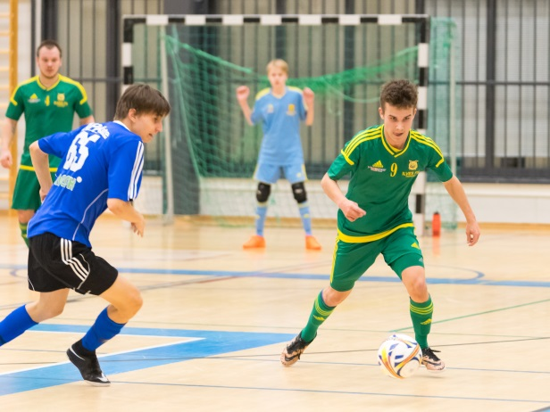
Hanke päättyy, työ jatkuu
Tampereen urheiluakatemia ja Varalan urheiluopisto tarjoavat pirkanmaalaisille urheiluakatemiatoimijoille:
Valmennusosaamisen tapahtumia ja valmennuksen tukitoimia
Terveysverkoston tapahtumia ja koulutuksia
Apua urheiluakatemiatoiminnan käynnistämiseen
Yläkoululeiritykset
Ilves jalkapallo tarjoaa:
seurayhteistyötä
Klinikkatoiminta
Ilveksen sisällä toiminnan kehittäminen jatkuu
Palloliiton Tampereen piiri jatkaa alueellista toiminnan suunnittelua ja toteuttamista yhteistyössä seurojen kanssa

